Slide 1

Očkování v každodenní praxi – mýty, fakta a praktické souvislosti (odborný seminář)
Daniel Dražan
Karlovy Vary, 16. dubna 2026
Notes:
https://www.cdc.gov/vaccines/hcp/acip-recs/general-recs/index.html

Slide 2
Program
Obecná vakcinologie
Očkování bez mýtů: kdy očkovat, kdy neodkládat a čeho se zbytečně nebát (90 minut) Nejčastější omyly v očkování
Skutečné a falešné kontraindikace
Očkování při běžných akutních stavech, po antibiotické léčbě či v rekonvalescenci
Praktické rozhodování v každodenní ordinaci.
Specifické situace v očkování: těhotenství, imunokompromitovaný pacient, rizikové skupiny a aktuální témata (90 minut)
Očkování v těhotenství a při kojení
Pacienti s chronickými onemocněními a imunosupresí, senioři, zdravotníci
Kazuistiky z klinické praxe
Diskuze nad aktuálními otázkami vakcinologie
Jednotlivá onemocnění a očkovací látky

Slide 3
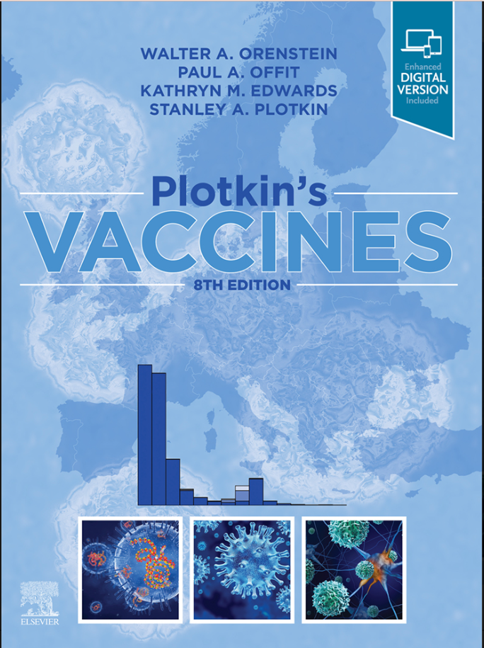












Zdroje
Notes:
Zdroje

Slide 4
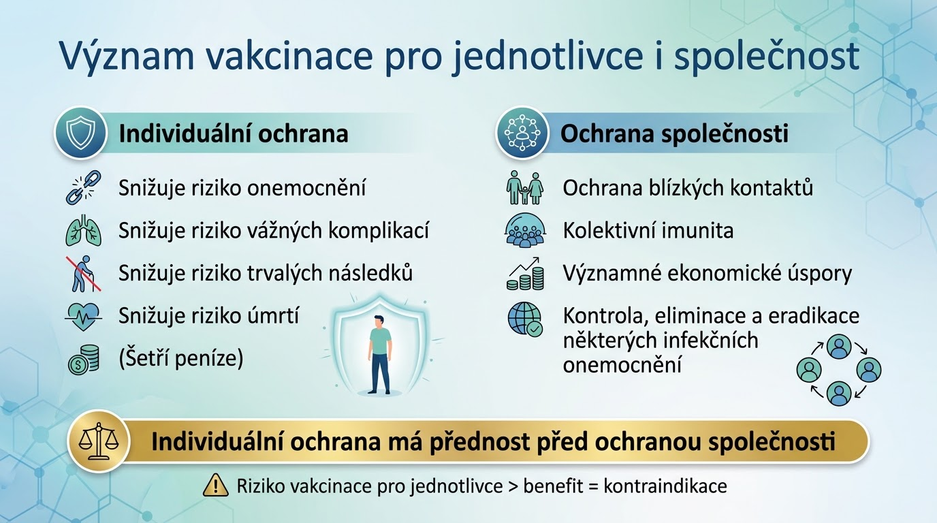

Slide 5
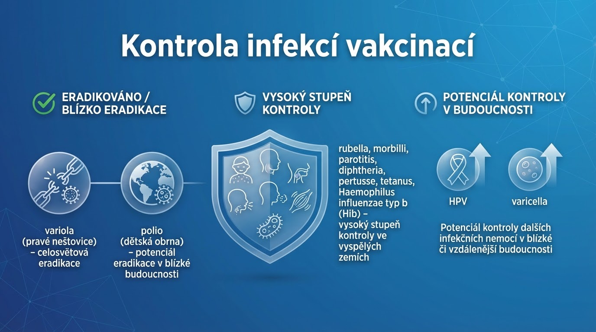

Slide 6
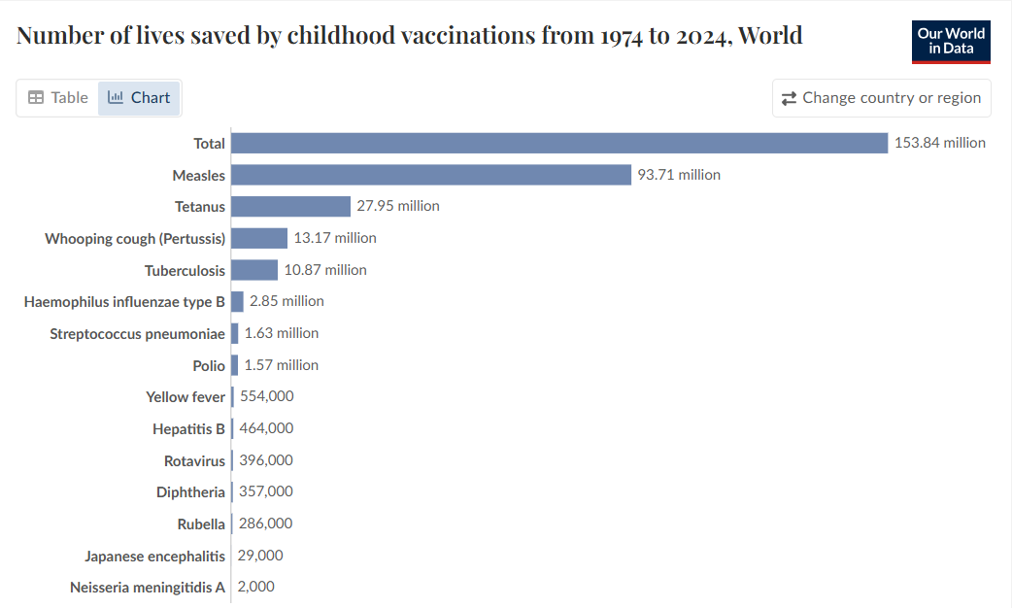
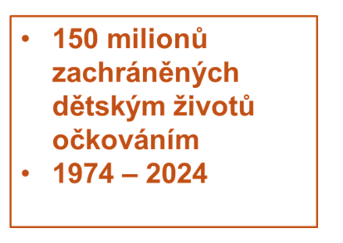
Notes:
Důvodem, proč je povinné očkování důležité, je nutnost dosáhnout vysoké proočkovanosti v populaci, a chránit tak nejen očkované jedince, ale i ty, kteří ze zdravotních důvodů nemohou být očkováním chráněni přímo. I očkované dítě v mimořádné situaci, kdy dojde ke snížení obranyschopnosti, může v situaci vysokého výskytu onemocnění být infikováno a v těchto mimořádných případech bývá bohužel i vysoké riziko závažných komplikací. Díky vysoké proočkovanosti se daří držet infekční nemoci pod kontrolou a omezuje se šíření bakterií a virů. Je zajímavé, že až 80 % české populace souhlasí s povinným očkováním proti vybraným nemocem, také z obavy nezodpovědného přístupu některých rodičů v případě dobrovolnosti očkování a rizika nepřímého ohrožení vlastních dětí při poklesu proočkovanosti

Slide 7
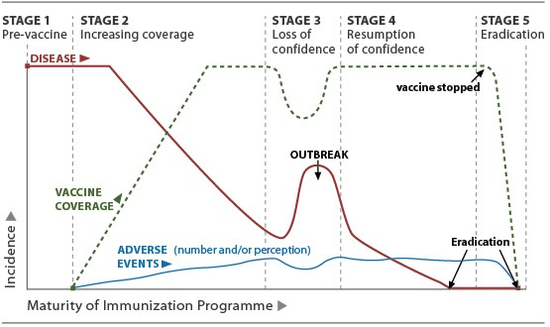
Fáze imunizačního programu

Slide 8
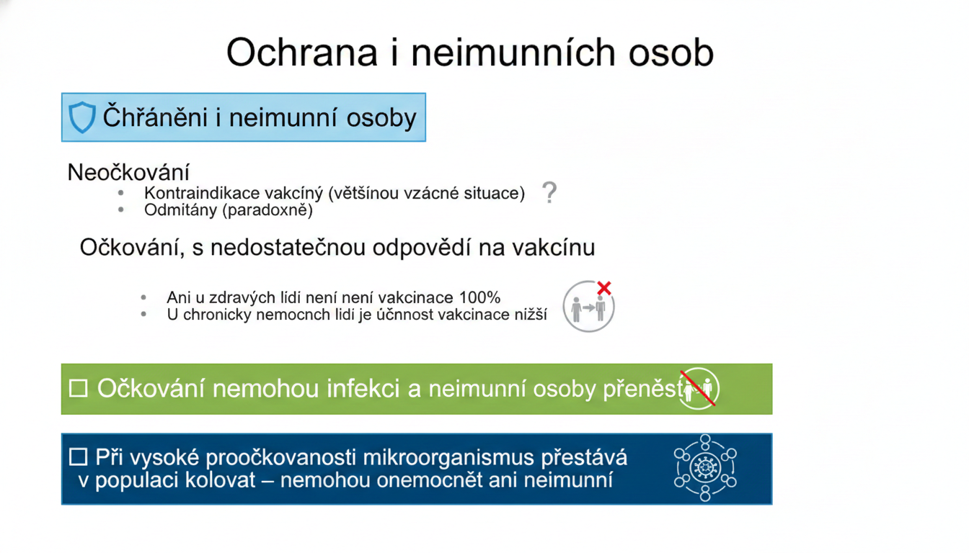

Slide 9

Podle čeho se určuje věk očkování ?
Věkově specifická incidence onemocnění
Věkově specifické riziko komplikací
Další faktory na straně pacienta
Riziko expozice – profese, cestování
Gravidita
Imunokompromitující stavy
Další chronická onemocnění
Bezpečnost a účinnost očkovací látky – registrace
Typ očkovací látky
interference s mateřskými protilátkami
Perzistence (přetrvávání) imunitní odpovědi
Co nejdříve (včasné dosažení protekce)
Notes:
Poznámka – vysvětlení pro sestřičky: Incidence: počet nových případů onemocnění za určité časové období (nejčastěji za rok) vztažený na populační jednotku (nejčastěji 100.000 obyvatel).
Apel na sestry: Je důležité při každém kontaktu s pacientem zkontrovat kartu, podívat se, jaké očkování mu chybí. Ke každému pacientovi je potřeba přistupovat individuálně, zohlednit jeho věk, zdravotní stav, rizika a dle toho mu doporučit vhodné očkování.

Slide 10
Novorozenec, kojenec, malé děti
Částečná imunita způsobená přenosem mateřských protilátek přes placentu
Trvání této imunity variabilní, neodhadnutelné (v řádu měsíců)
Nechrání před některými infekcemi
Nechrání nedonošence (transplacentární přenos protilátek až na konci těhotenství)
Většina dětských vakcín podávána od kojeneckého a batolecího věku

Slide 11
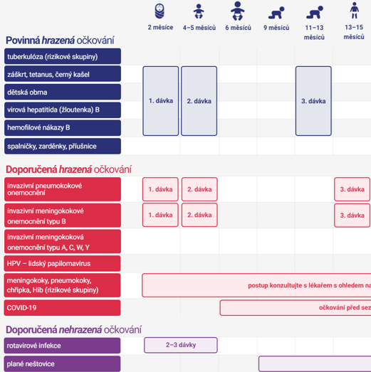
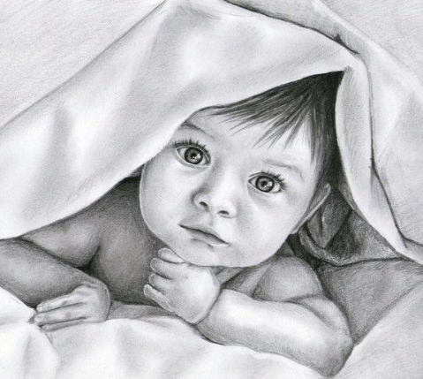
Proč očkujeme kojence?
Nezralý a naivní imunitní systém
Nejvyšší riziko závažných komplikací včetně úmrtí
Většinou neposkytujeme dlouhodobou ochranu, ale chráníme v nejrizikovějším věku
Prokazatelná účinnost i bezpečnost doporučených vakcín
Potřeba co nejvčasnější ochrany
Notes:
Ref: Očkovací kalendář pro děti | NZIP
Apel na sestry: “Jsem rád, že jste se připojili na tento webinář”. Věřím, že tyto argumenty vám pomohou v komunikaci s rodičema o důležitosti a bezpečnosti očkování.

Slide 12
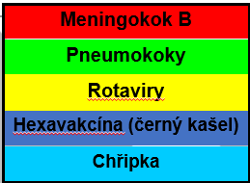
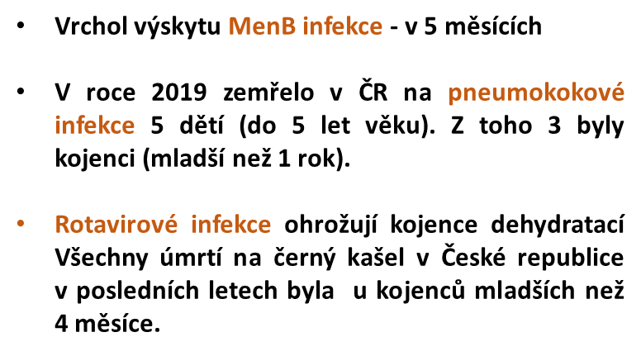
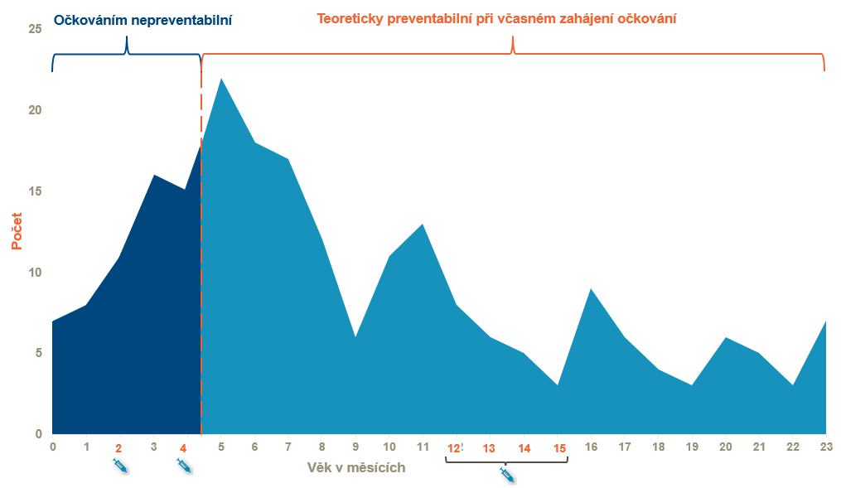



Proč je důležité včasné zahájení očkování*
Očkováním nepreventabilní
Teoreticky preventabilní při včasném zahájení očkování
*
Kumulativní počet případů
Invazivní meningokokové onemocnění N. m. B, 0-23 měsíců věku, ČR, 2003-2022, surveillance data, n = 226¹
počet dávek dle použité vakcíny

Slide 13
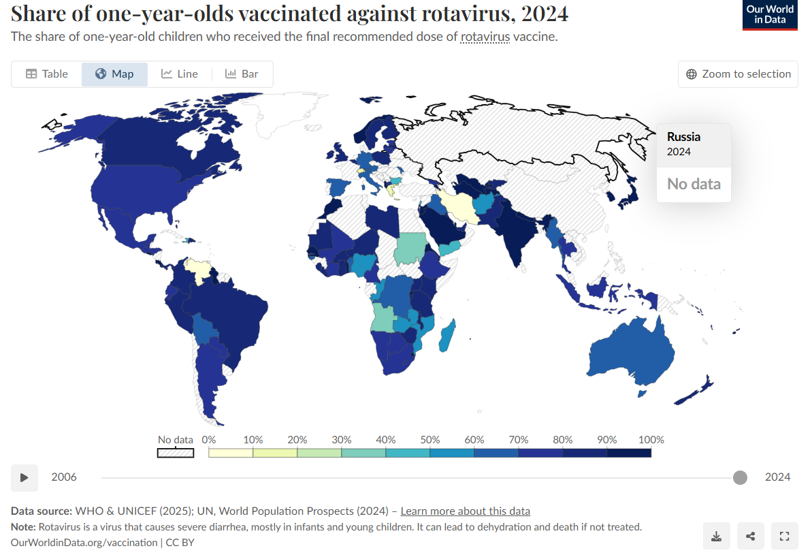

Slide 14
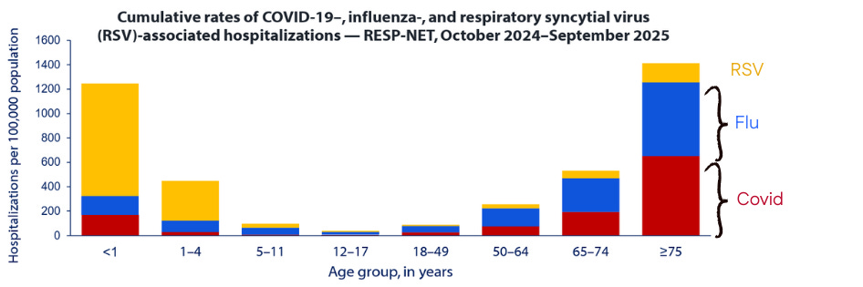
Incidence hospitalizace pro chřipku, covid-19 a RSV (/ 100 000), USA, 2024/25
Data from CDC; Annotated by Your Local Epidemiologist.

Slide 15
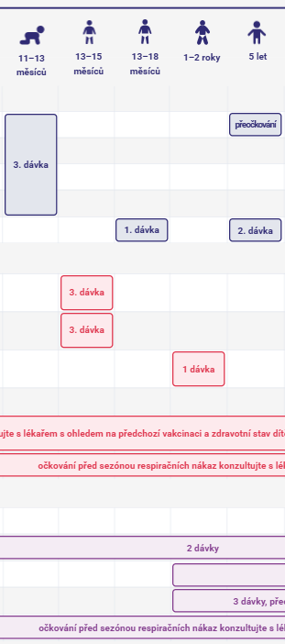
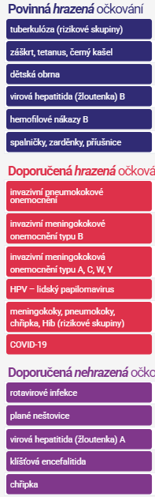
Proč očkujeme batolata a malé děti ?
Pro některé infekce přetrvává zvýšené riziko
Booster dávky pro prodloužení účinnosti očkování z kojeneckého věku
Vakcíny, které se nepodávají v kojeneckém věku, protože pro ně není prokázána účinnost, event. bezpečnost, případně potřeba
Záchytné očkování – vakcíny, které měly být podány v kojeneckém věku, ale nebyly
Některé poskytnou dlouhodobou až trvalou imunitu
Některé bude potřeba v budoucnu přeočkovat
Některé poskytnou imunitu na několik let a později nejsou potřeba, riziko onemocnění klesá s věkem
Notes:
https://www.nzip.cz/clanek/215-ockovaci-kalendar-pro-deti

Slide 16
Proč očkovat co nejdříve?
Dlouhodobá až trvalá imunita:
Očkovací schéma na základě perzistence imunity
 | kojenec | batole až předškolák | dítě | adolescent | dospělí
MMR |  | 2 dávky | ochrana
VZV |  | 2 dávky VAR
HepA |  | 2 dávky
HepB | 3 dávky
Krátkodobá imunita:
Očkujeme opakovaně: chřipka, covid, klíšťová encefalitida
Očkujeme s cílem chránit nejvíce ohrožený věk: pneumokoky, meningokoky, RSV
Notes:
Apel na sestry: Správný argument může vzbudit zájem o očkování. Očkování v dětském věku pomáhá předcházet rizikům spojeným s virovou hepatitidou A v dospělosti. Očkování proti hepatitidě A+B by mělo patřit do základní výbavy každého z nás.

Slide 17
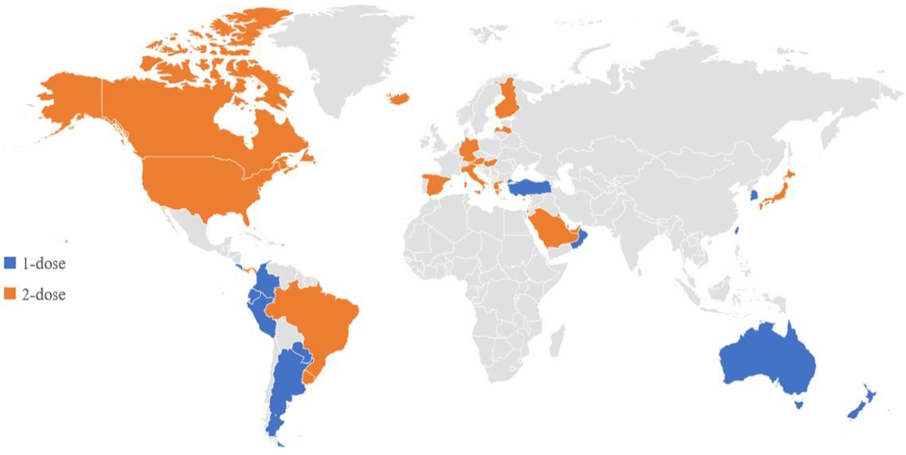
Očkování proti varicele
Clinical and Experimental Pediatrics 2022;65(12):555-562. Published online: November 2, 2022. OI: https://doi.org/10.3345/cep.2021.01564

Slide 18
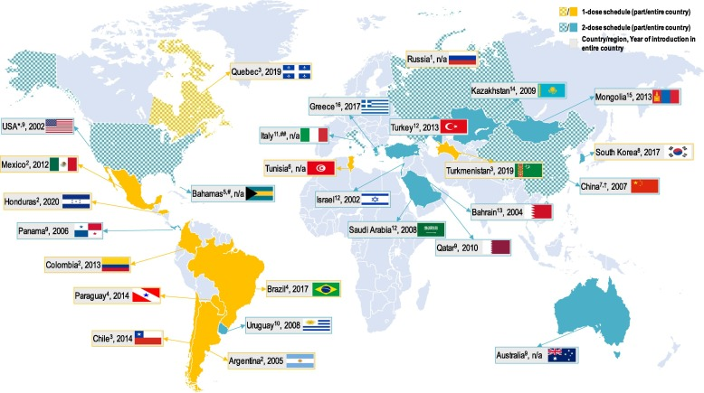
Očkování proti hepatitidě A – 1 nebo 2 dávky
One or two doses of hepatitis A vaccine in universal vaccination programs in children in 2020: A systematic review. https://doi.org/10.1016/j.vaccine.2021.01.038

Slide 19
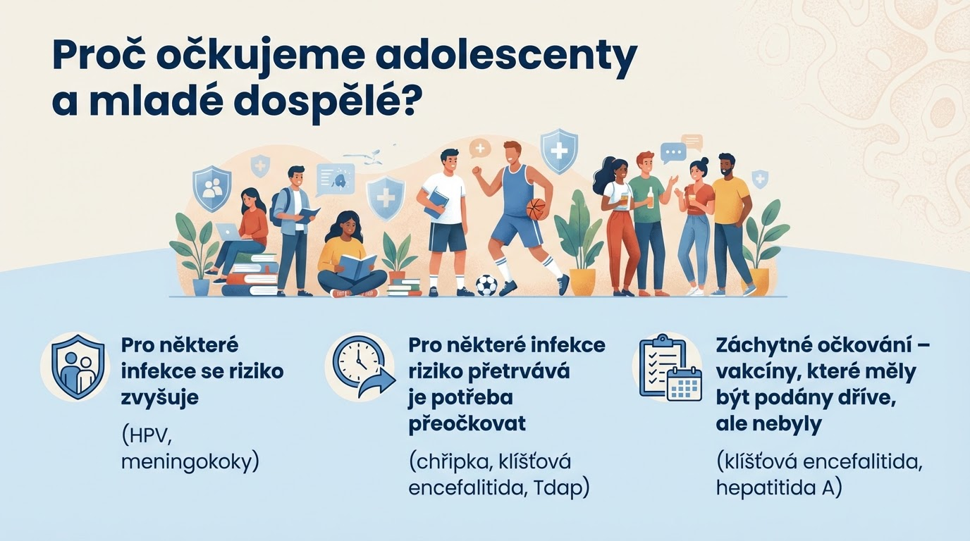

Slide 20
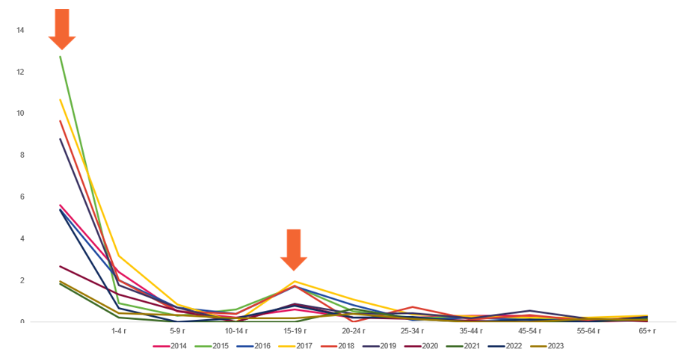

Specifická věková nemocnost IMO, Česká republika, 2013 - 2023
Kojenci
Adolescenti
Rizikové skupiny
Notes:
Příklad na IMO - úmrtí možné I za dobu ktratší než 24 hodin

Slide 21
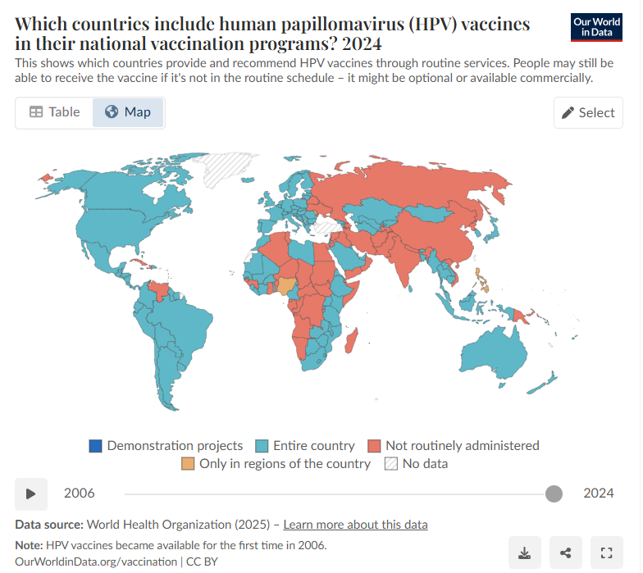

Slide 22

Proč očkujeme dospělé a seniory ?
Riziko komplikací infekčních nemocí se všeobecně zvyšuje
- imunosenesence, komorbidity
Vakcíny pro seniory - pneumoky, RSV, RZV
Zvýšená potřeba přeočkovat nebo nově očkovat některé vakcíny - chřipka, covid, klíšťová encefalitida, Tdap
Velmi důležitá prevence respiračních infekcí u seniorů
Naopak některé vakcíny senioři nepotřebují – předpoklad imunity nebo nízké riziko expozice
Notes:
Apel na sestry: tak jak je očkování samozřejmostí v dětských ordinaci, tak by mělo být samozřejmostí i v ordinacích praktických lékařů pro dospělé.
by téma očkování mělo být nedílnou součástí nejenom při preventivních prohlídkách u všech , ale i při dalším kontaktu s (např.u rizikových pacientů, cestovatelů…). V každém věku se najde očkování, ze kterého může jedinec profitovat.

Slide 23
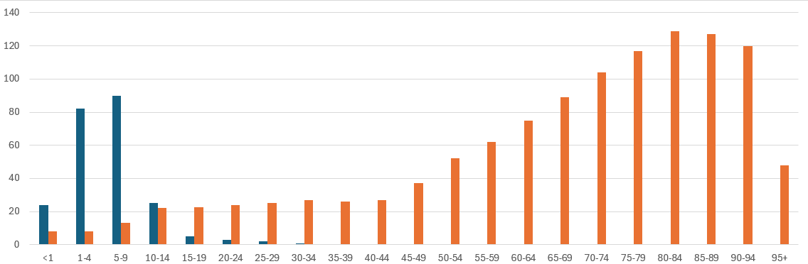

Proč nás virus varicella zoster může ovlivňovat po celý život?
VARICELLA
největší riziko nemoci v předškolním a školním věku
největší riziko komplikací v novorozeneckém, adolescentním a dospělém věku
perzistence VZV v nervových gangliích
HERPES ZOSTER
imunosenesence – reaktivace viru
riziko získání nemoci i riziko komplikací stoupají s věkem
RZV
VAR
Notes:
Ref. https://www.cdc.gov/mmwr/preview/mmwrhtml/00042990.htm
BMJ Open. 8. e021241. 10.1136/bmjopen-2017-021241.
Apel na sestry: Jedním z posledních onemocnění, proti kterému máme dnes již možnost se chránit očkováním je herpes zoster, na příkladu kterého je jasně vidět, jak pouze samotný věk (imunosenescence), může výrazně zvyšovat riziko onemocnění a přitom člověk se cítí v plné sile a zdráv (budete slyšet příběh pacienta Michala).

Slide 24
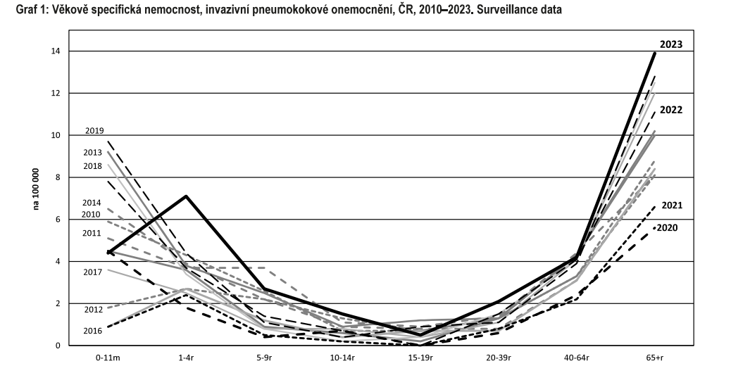
Proč se chránit před respiračními onemocněními ?
Vysoká incidence respiračních infekcí : ohrožují v každém věku
Vysoká nemocnost, hospitalizace, úmrtnost: malé děti a senioři
Pneumokok
Pertuse: těhotné, kojenci, senioři, (dospělí)
Notes:
Apel na sestry: 1. chraňte sebe (I v letadle je potřeba nasadit nejdříve masku sobě), 2. rizikové skupiny – těžké průběhy, dekompenzace onemocnění, 3. střední generace – je možným zdrojem infekce ro své děti I rodiče, + chráni se při cestování

Slide 25
Incidence hospitalizace pro chřipku, covid-19 a RSV (/ 100 000), USA, 2024/25
Data from CDC; Annotated by Your Local Epidemiologist.

Slide 26
Počet dávek a intervaly mezi nimi
Závislost na věku, ve kterém se začíná očkovat
Závislost na typu očkovací látky (živá, inaktivovaná, polysacharidová, konjugovaná)
Dodržování doporučeného schématu
Intervaly: minimální, doporučený, maximální
Nejdůležitější: minimální věk a minimální interval mezi dávkami (při nedodržení nemusí být vakcinace účinná nebo bezpečná) – při nedodržení se dávka není platná a je nutné ji po uplynutí dalšího minimálního intervalu opakovat (tolerovatelné -4 dny “grace period”)
Pozdní vakcinace nebo překročení doporučovaného intervalu – očkovat co nejdříve, vždy aplikace jen chybějící dávky (dávek) – nezačíná se od začátku
(riziko “waning” protekce po uplynutí doporučeného intervalu - doplněním dávky se protekce obnovuje)

Slide 27
Intervaly mezi různými vakcínami
kterékoli dvě nebo více očkovacích látek lze podat současně
počet není omezen
jiné místo vpichu (2,5 cm)
mezi vakcínami jakékoli intervaly
výjimka: živé parenterální očkovací látky současně nebo mezi nimi musí uplynout interval nejméně 28 dní
především se jedná o MMR, VAR, LAIV
neplatí zde možnost zkrácení intervalu o 4 dny
při intervalu kratším než 28 dní se druhá vakcína nepočítá - opakovat nejdříve za dalších 28 dní

Slide 28

Koadministrace
Kterékoli 2 nebo více vakcín je možné podat najednou
Počet není nijak omezen
Nezvyšuje riziko závažných nežádoucích účinků (nesnižuje bezpečnost)
Nesnižuje účinnost
Počet antigenů (imunologicky aktivních látek) nekoreluje s počtem vakcín
Imunitní systém je schopen reagovat na řádově více antigenů (očkování je kapka v moři)
Dříve používané vakcíny obsahovaly mnohem více antigenů než dnešní moderní vakcíny (i když byli proti méně nemocem)
Umožňuje včasnou vakcinaci, nezmeškání příležitostí k ochraně
Pro malé děti je mnohem méně nepříjemná než časté aplikace jedné vakcíny
Šetří čas (a tím peníze, pro pacienta i pro poskytovatele)
Notes:
Apel na sestry: vysvětlete a informujte rodiče a pacienty o výhodách souběžného podání vakcín

Slide 29
Intervaly mezi očkováním a protilátky-obsahujícími produkty
platí pro
MMR
VAR
MMRV
neplatí pro
LAIV
RV
YF
BCG
neživé vakcíny
platí pro
plná krev
erymasa
plasma
IVIG
imunní globulin, imunní hyperglobulin
neplatí pro
monoklonální protilátky
anti-Rho(D)
protilátky-obsahující produkty podané ve 3. trimestru nebo během porodu

Slide 30
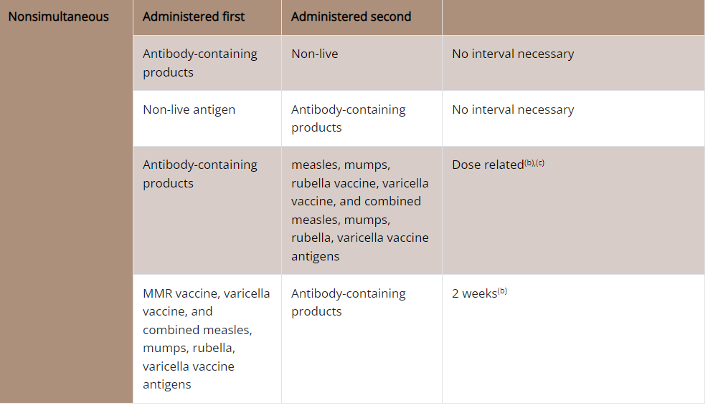
opakovat v patřičném intervalu
nebo
serologické ověření imunity
Notes:
opakovat v patřičném intervalu nebo serologické ověření imunity

Slide 31
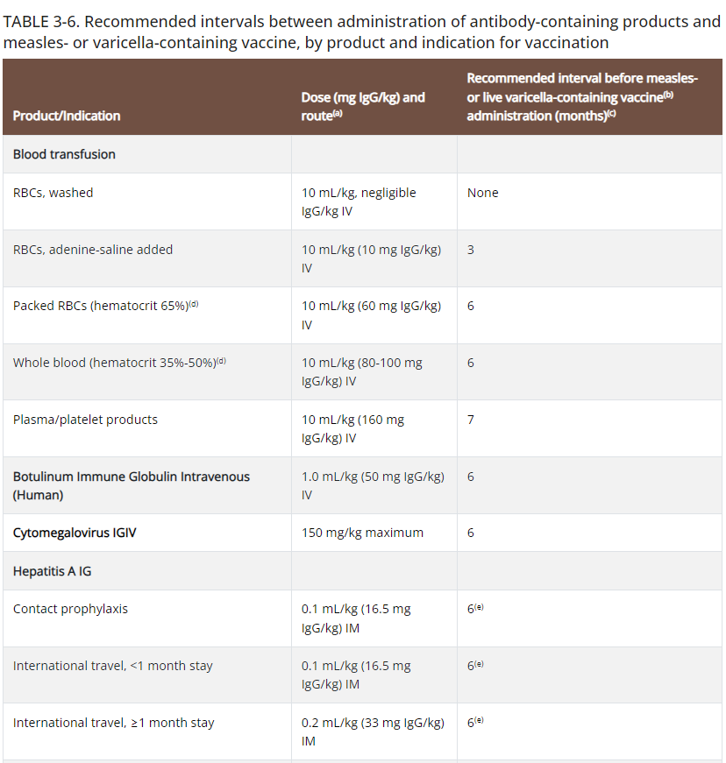
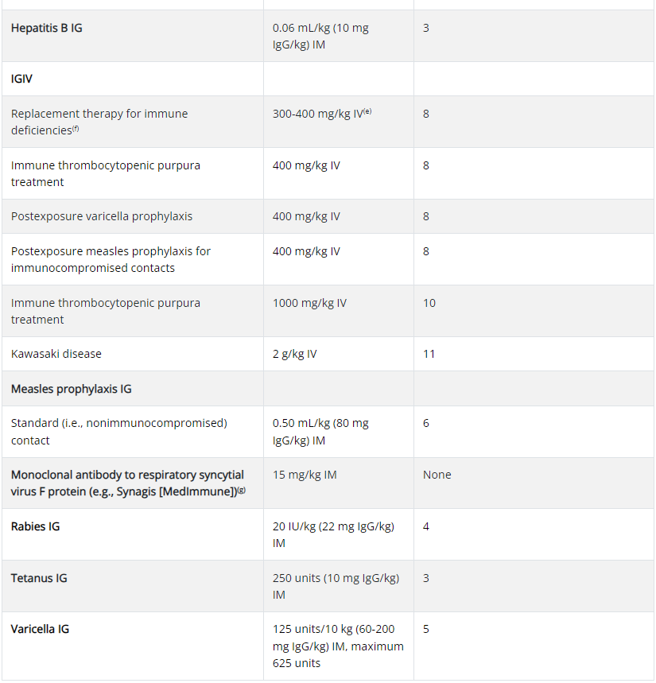

Slide 32
Nežádoucí účinky
lokální - nejčastější nejméně závažné
systémové - horečka, …, méně často
alergické, včetně anafylaxe - velmi vzácné (1 : 1 000 000)
dostupnost adrenalinu a zajištění dýchacích cest
synkopa
nejčastěji adolescenti a mladí dospělí
80 % do 15 min (observace)
riziko sekundárního poranění
očkování vsedě, vleže
specifické vzácné nežádoucí účinky pro jednotlivé očkovací látky, např.
RV a intususcepce
COV-mRNA a myokarditida
MMR, MMRV (spalničky) a trombocytopenie
MMR, MMRV a febrilní křeče

Slide 33
Opatření k minimalizaci rizik spojených s vakcinací
Anamnéza – stanovení indikací a vyloučení KI
Observace 15 min po vakcinaci (setrvání pacienta v čekárně)
V tomto časovém intervalu anafylaktická reakce (1 : 1 000 000), synkopa
Odborná a materiální vybavenost ordinace
Adrenalin 1 : 1000, 0,01 mg/kg, max. 0,5 mg, možno opakovat po 10-20 min, max. 3x
02 a zajištění dýchacích cest
(další léky – antihistaminika, kotikosteroidy)
Zajištění transportu

Slide 34
Kontraindikace - definice pojmů
kontraindikace
stavy zvyšující riziko závažné nežádoucí reakce
většinou přechodné
relativní kontraindikace (precaution)
stavy, které mohou zvyšovat riziko závažné nežádoucí reakce
stavy, které mohou snižovat imunogenitu vakcíny
stavy, které mohou vést k diagnostickým rozpakům
individuální posouzení, odložení vakcinace, možnost vakcinace pokud potenciální benefit převyšuje potenciální riziko
chybné kontraindikace
velmi časté, zvyšují riziko závažných infekčních onemocnění

Slide 35
Obecné kontraindikace
závažná alergická reakce na předchozí dávku nebo složku vakcíny
středně těžce nebo těžce probíhající akutní onemocnění do zlepšení stavu
diagnostické rozpaky (onemocnění x nežádoucí reakce)
superimpozice nežádoucí reakce na akutní onemocnění
očkovat po zlepšení stavu
těhotenství pro živé očkovací látky
imunokompromitující stavy pro živé očkovací látky

Slide 36
Specifické kontraindikace - TT, Tdap a DTaP kombinace
vakcína obsahující pertusové složky:
encefalopatie během 7 dní po pertusové vakcíně (pro kterou není jasná etiologie) je kontraindikací další dávky vakcíny obsahující pertusové složky
termín vakcínová encefalopatie se dnes neuznává
progresivní neurologická porucha, včetně infantilních spasmů, nekontrolovaná epilepsie, progresivní encefalopatie - odklad do objasnění a stabilizace stavu (týdny ?, určitě ne roky)
vakcíny obsahující tetanický toxoid:
relativní KI: GBS <6 týdnů po předchozí dávce
Arthus-typ hypersenzitivity po tetanickém nebo difterickém toxoidu - další dávka nejdříve za 10 let

Slide 37
Specifické kontraindikace - rotavirové vakcíny
SCID absolutní, jiné poruchy imunokompetence relativní KI
intususcepce v anamnéze absolutní, jiné GI nemoci relativní KI
spina bifida a exstrofie močového měchýře
věková omezení

Slide 38
Specifické kontraindikace - chřipkové vakcíny
IIV: GBS <6 týdnů po předchozí dávce relativní KI další dávky
LAIV:
současné užívání salicylátů
recentní používání protichřipkových antivirotik (trvání závislé na antivirotiku, 48 hodin pro oseltamivir)
ve věku 2-4 roky asthma nebo “wheezing” v posledních 12 měsících, pro děti ve věku > 5 let astma relativní KI
aktivní “cerebrospinal fluid/oropharyngeal communications/leaks”, kochleární implantát
blízký kontakt s imunokompromitovanou osobou vyžadující chráněné prostředí (eliminovat kontakt 7 dní po podání LAIV)
anatomická a funkční asplenie
relativní KI zdravotní stavy zvyšující riziko komplikací chřipky
jednoduché k zapamatování: nemocné děti IIV, zdravé děti (věk 2+) IIV nebo LAIV dle vlastní preference a preference rodičů

Slide 39
Specifické kontraindikace - MMR, VAR, MMRV
anamnéza závažného heriditárního nebo kongenitálního imunodeficitu u příbuzného 1. stupně do klinického nebo laboratorního ověření imunokompetence
recentní aplikace protilátky obsahujících produktů (viz)
relativní KI pro MMR (MMRV) anamnéza trombocytopenie, trombocytopenické purpury
salicyláty relativní KI pro VAR (MMRV)
14 dní před VAR (MMRV) by se neměly podávat anti-VZV léky

Slide 40
Chybné kontraindikace (tedy nejsou kontraindikacemi)
mírně probíhající akutní onemocnění
rekonvalescence z nemoci
léčba antibiotiky
hospitalizace (pokud není z důvodu akutního onemocnění)
nedonošenost
neurologická onemocnění
kojení
autoimunitní onemocnění
alergická onemocnění
onkologická onemocnění
těhotenství pro neživé vakcíny
imunokompromitující stavy pro neživé vakcíny

Slide 41
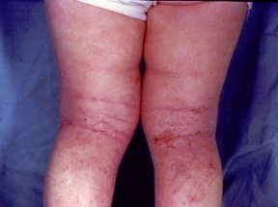
Alergické nemoci (kazuistika)
15 měsíční chlapec
Atopická dermatitida
Bronchiální astma
Doporučení dermatologem: vakcinace t.č. nedoporučuji, nutno vyčkat do zhojení kůže, která navíc bude delší dobu stabilizovaná, poté vakcinace možná pod kontrolou, za hospitalizace
Notes:
Další kazuistika. 15-měsíční chlapec s atopickou dermatitidou a astmatem. Na slidu je doslova opsáno doporučení od dermatologa, tedy neočkovat, pravděpodobně dlouhodobě a pak až za hospitalizace.

Slide 42
Alergické nemoci
Nejsou kontraindikací žádné vakcíny
Kontraindikací závažná alergická reakce na předchozí dávku vakcíny nebo její složku
Zvýšené riziko komplikací některých infekčních onemocnění základním onemocněním nebo jeho léčbou
Varicela a atopická dermatitida nebo kortikosteroidní terapie¹
Chřipka a bronchiální astma²
Pneumokokové pneumonie a bronchiální astma
Myers, Seward, LaRussa PS. Varicella-Zoster Virus. In: Nelson Textbook of Pediatrics, 18th On-Line Edition. 2007.
Wright. Influenza Viruses In: Nelson Textbook of Pediatrics, 18th On-Line Edition. 2007.
Notes:
Ani alergické nemoci nejsou kontraindikací žádné vakcíny. Pouze závažná alergická reakce na předchozí dávku vakcíny nebo její složku je kontraindikací další dávky této vakcíny. Některá alergická onemocnění zvyšují riziko komplikací některých infekčních onemocnění základním onemocněním nebo jeho léčbou. Např. varicela může mít těžší lokální průběh u pacientů s atopickou dermatitidou, kortikosteroidní terapie alergických nemocí nespecificky zvyšuje riziko infekčních onemocnění, bronchiální astma zvyšuje riziko komplikací chřipky a pneumokokových infekcí.

Slide 43
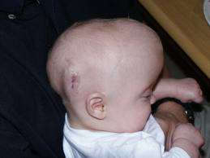
Neurologické kontraindikace ? (kazuistika)
Dívka 2 roky
Diagnosy:
Těžká imaturita 26GT
st.p zavedení VP shuntu pro PHH
DMO – paraparetická forma se sin převahou
PMR
Doporučení: zatím stále bez očkování
Správné doporučení: z neurologického hlediska jednoznačná indikace očkování proti chřipce¹, není kontraindikací pro žádnou vakcínu
ACIP. Prevention and Control of Influenza with Vaccines. MMWR. 2010.
Notes:
Zde je opět přesně přepsán závěr a doporučení z neurologické zprávy. 2-letá holčička, narozená ve 26. týdnu, intraventrikulární krvácení s rozvojem poshemorhagického hydrocefalu, zavedení VPS, následně rozvoj DMO. V doporučení je v tomto věku, tedy 2 letech, napsáno „zatím stále bez očkování“. Dívka měla být očkována rádně dle chronologického věku, tedy již ve 2 měsících věku, pokud byla v té době v dobrém stavu, tedy pravděpodobně bezprostředně po propuštění z neonatální jednotky, lépe ještě před propuštěním. Tato pacientka má vysoké riziko komplikací infekčních nemocí a měla se řádně očkovat a v neurologickém doporučení, pokud se má věnovat očkování, mělo zaznít řádná imunizace s pravidelným očkováním proti chřipce od 6 měsíců věku. Neurologická onemocnění i nedonošenost významně zvyšují riziko chřipky.

Slide 44
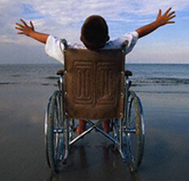
Neurologické kontraindikace ? (kazuistika)
Dívka ročník 1992, dnes 18 let
V kojeneckém věku 3 dávky DTwP
V 1 roce věku diagnosa SMA typ II,
první klinické manifestace asi v 8 měsících (hypotonie)
Dnes upoutána na vozík, opakované hospitalizace na JIP pro virové respirační infekce
Prognosa: úmrtí většinou na respirační komplikace¹
Od diagnosy (od 6 měsíců věku) do roku 2006 (14 let věku) dívka nedostala jedinou vakcínu, opakovaně kontraindikace na specializovaných pracovištích
Dívka nemá žádnou skutečnou kontraindikaci žádné vakcíny, měly být indikovány všechny vakcíny v závislosti na věku s důrazem na každoroční očkování proti chřipce²
1. http://www.wrongdiagnosis.com/s/spinal_muscular_atrophy/book-diseases-20a.htm
ACIP. Prevention and Control of Influenza with Vaccines. MMWR. 2010.
Notes:
Ještě jedna neurologická kazuistika, tentokrát jde o dívku narozenou v roce 1992, tedy dnes 18-letou. V kojeneckém věku byla očkována řádně 3 dávkami DTwP vakcíny, v 8 měsících u ní byla poprvé zachycena hypotonie, v 1 roce věku ji byla diagnostikována spinální muskulární atrofie, tedy velmi závažné genetické neuromuskulární onemocnění. Dnes je tato dívka upoutána na vozík, v minulosti byla opakovaně hospitalizována na dětské JIP pro virové respirační infekce. Pacienti se SMA většinou zemřou na respirační komplikace, tedy respirační infekci. Tato dívka nebyla od svých 6 měsíců věku až do roku 2006, tedy do 14 let, očkována jedinou vakcínou. Všechny vakcíny byly vytrvale kontraindikované na různých specializovaných pracovištích. Ve skutečnosti pro ni není kontraindikovaná žádná vakcína, měla by být očkována řádně dle svého věku s důrazem na každoroční aplikaci chřipkové vakcíny.

Slide 45
Specifické skupiny jako indikace pro očkování (indikace na základě rizikových stavů)
Těhotenství a kojení
Předčasně narozené děti
Chronická onemocnění
Imunokompromitující stavy (a jejich kontakty)
Cestování
Zdravotníci
Domovy důchodců, pečovatelské domy a podobná zařízení

Slide 46
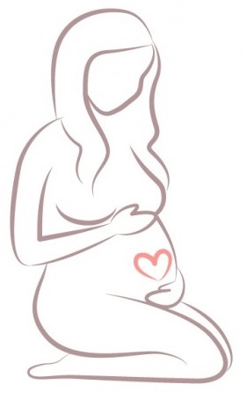
Těhotenství, kojení, nedonošené děti
Těhotenství
vždyTdap, IIV,COV-mRNA, (RSV)
kontraindikace živých vakcín
Kojení
není KI žádné vakcíny (např. doočkování VAR, HPV, KE, Tdap aj)
Nedonošené děti
všechny vakcíny podle chronologického věku, včetně včasných boosterů
IIV a COV-mRNA v 6 měsících

Slide 47

Souvislost infekcí a očkování s těhotenstvím
těhotenství zvyšuje riziko komplikací některých infekcí (chřipka, covid, spalničky)
faktory imunologické
faktory mechanické
některá infekční onemocnění ohrožují výsledek těhotenství
potraty, mrtvěrozené plody, předčasné porody
vrozené vývojové vady (zarděnky, plané neštovice)
kongenitální infekce
kojenci mají zvýšené riziko závažného průběhu infekčních onemocnění a komplikací (RSV, covid, chřipka, pertuse, spalničky, plané neštovice)

Slide 48
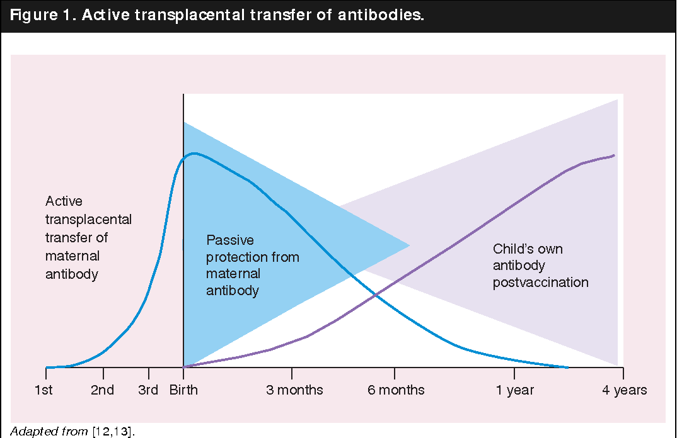
ochrana těhotné ženy a výsledku porodu vytvořením protilátek
ochrana budoucího novorozence/kojence v prvních měsících života transplacentárně přenesenými mateřskými protilátkami
nepřímá ochrana kojence snížením pravděpodobnosti expozice
trimestr
Notes:
trimestr

Slide 49
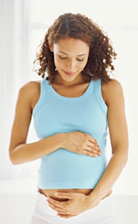
Bezpečnost vakcín v těhotenství
inaktivované bezpečné
desítky milionů podaných dávek
živé vakcíny
teoretické riziko poškození plodu
žádný dokumentovaný případ postižení plodu současnými vakcínami (ani živými)

Slide 50
Očkování v prekoncepční péči (mladé ženy)
spalničky, zarděnky, příušnice - všechny musí mít 2 dávky MMR
plané neštovice (varicella) - ověření prodělání infekce nebo 2 dávky VAR vakcíny
po podání MMR a VAR vakcíny by se žena 4 týdny neměla snažit otěhotnět
chřipka
meningokoky
HPV
klíšťová encefalitida
další na základě rizikových faktorů

Slide 51
Rozdělení očkovacích látek z pohledu indikace v těhotenství
Indikované vždy
IIV (chřipka)
COV-mRNA (covid)
Tdap (tetanus, diftérie, pertuse)
RSV
Kontraindikace
MMR
VAR
HPV
Indikace na základě věku, rizikových faktorů, individuální posouzení
Všechny ostatní neživé

Slide 52
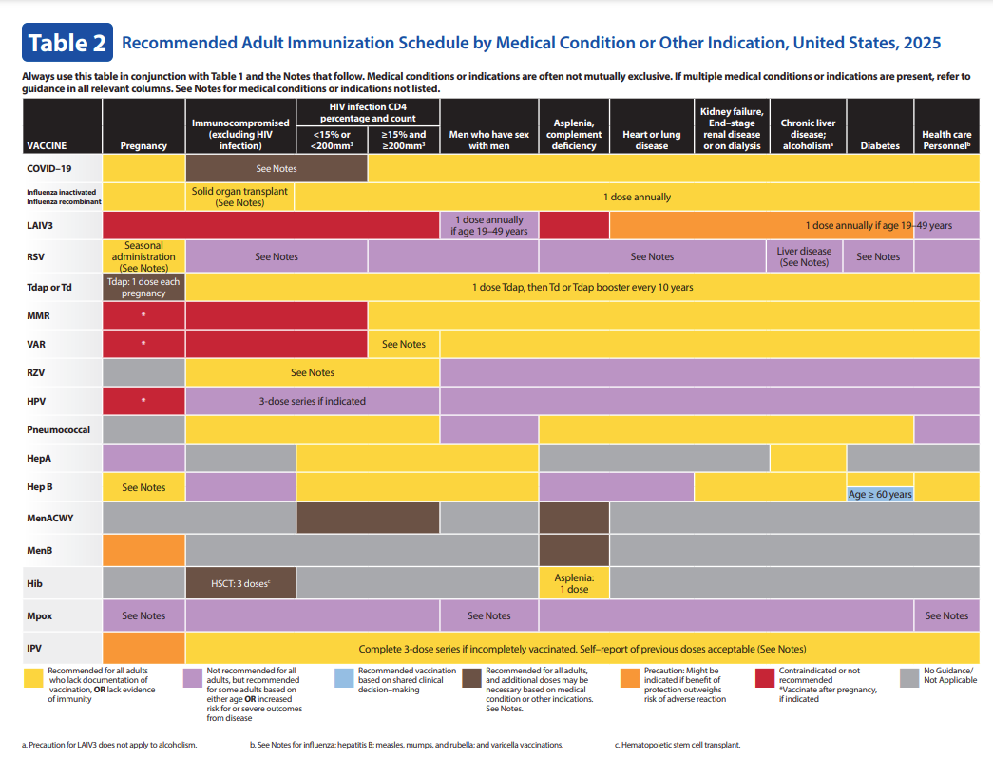

Slide 53


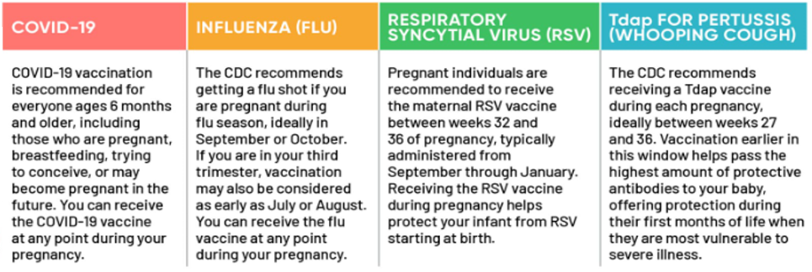
Proč je očkování těhotných důležité?
Onemocnění :
Imunizace dětí od: 6 měsíců 6 měsíců od narození jako alternativa 2 měsíců
Notes:
Nemůžeme referencovat doporučením CDC – lay public
Apel na sestry: Podpořte své těhotné pacientky v rozhodnutí se očkovat. V ČR je počet očkovaných těhotných versus vyspělé země velmi nízký. O očkování těhotných žen kolují různe mýty a nepravdy. Přitom přínos očkování je velký.

Slide 54
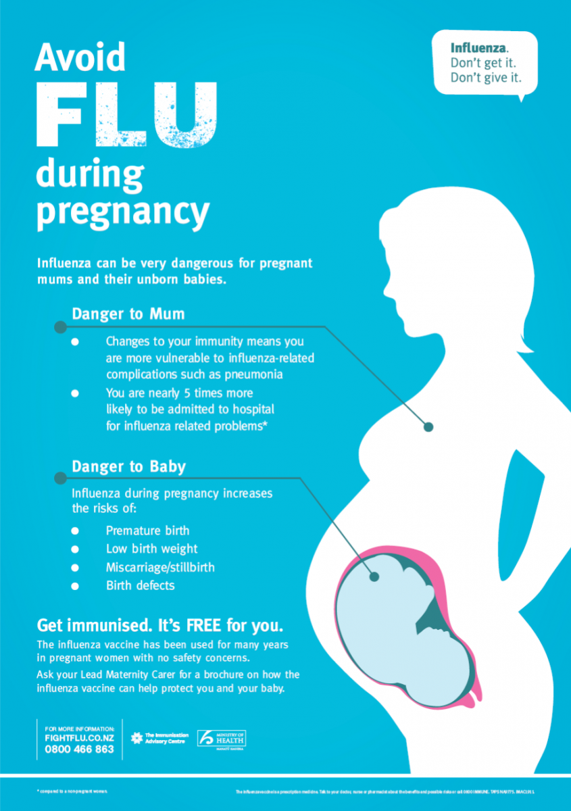
IIV (chřipka)
všechny těhotné ženy, co nejdříve po dostupnosti vakcíny, až do konce chřipkové sezóny
zvýšené riziko závažného onemocnění a úmrtí
prokazatelný benefit vakcinace pro těhotnou ženu i jejího kojence
snižuje riziko chřipky a jejích komplikací pro těhotnou, pro kojence a snižuje riziko předčasného porodu, SGA a porodu mrtvě-rozeného dítěte
v USA doporučení platí od roku 1960, doporučení všeobecně platné včetně WHO
desítky milionů očkovaných žen
rozsáhlá data o bezpečnosti i účinnosti

Slide 55
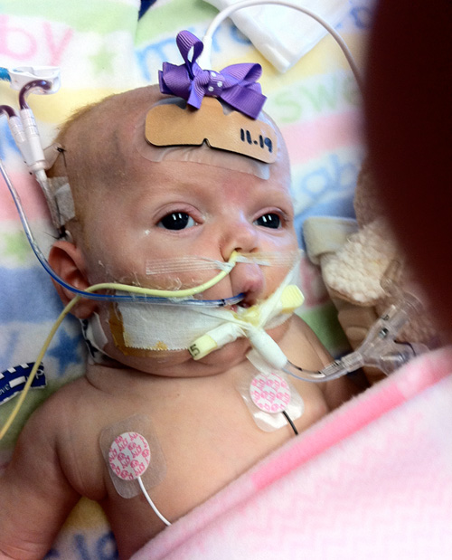
Tdap (tetanus, záškrt, černý kašel)
indikace v každé graviditě
ideálně GV 27-36 (co nejblíže týdnu 27)
pasivní imunizace kojence
nejvyšší mortalita pertuse v kojeneckém věku před dokočením aktivní imunizace (v prvních 6 měsících)
v USA doporučení od roku 2011, od té doby v řadě dalších zemí, od roku 2015 i ČR

Slide 56
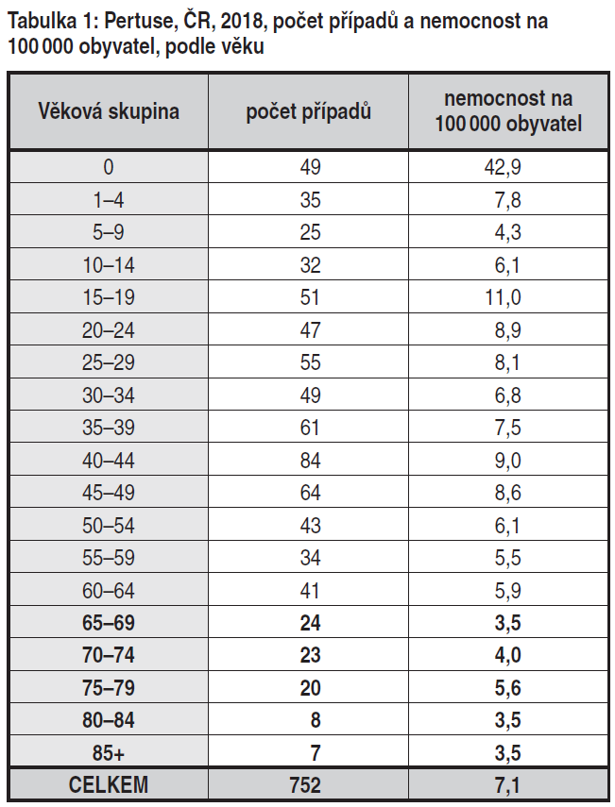
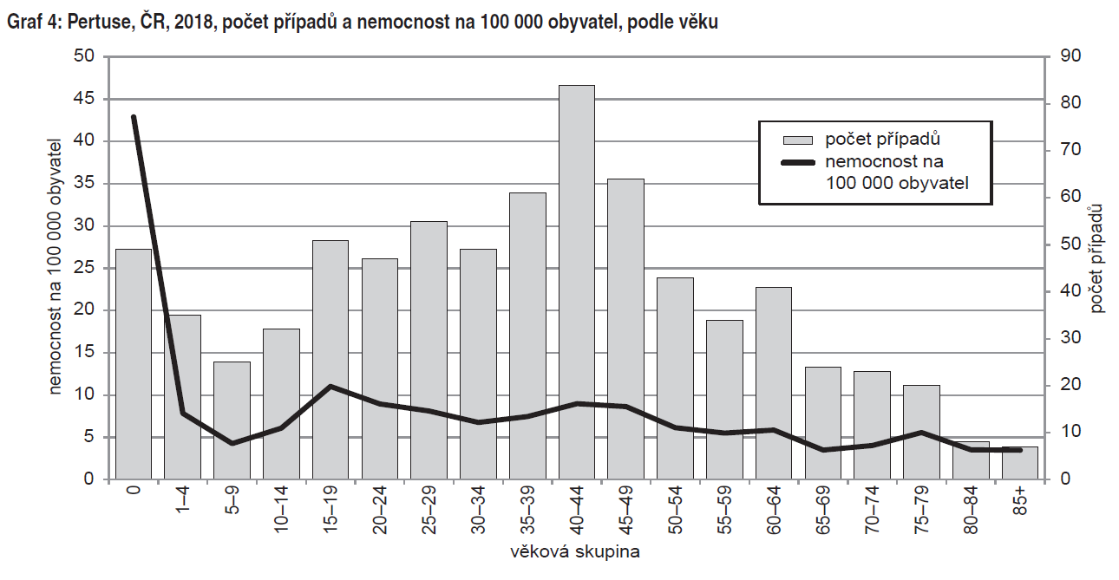
Pertuse 2005-2018 5 úmrtí kojenců nejstarší z nich 4 měsíce

Slide 57
Kojení
Není kontraindikací žádné ze současně dostupných očkovacích látek¹
Některé vakcíny velmi důležité z důvodu ochrany kojící ženy i kojeného dítěte
TIV
VV (varicelová vakcína)
Tdap (tetanus-diftérie-acelulární pertuse)
MMR
Doočkování schémat rozočkovaných před graviditou
např. HPV, KE, HepB, HepA
Recommendations of the Advisory Committee on Immunization Practices (ACIP), General Recommendations on Immunization. MMRW. Recommendations and Reports. December 1, 2006/55(RR15);1-48.
Notes:
Kojení není kontraindikací žádné z běžně dostupných očkovacích látek. Některé vakcíny mohou být velmi důležité z důvodu ochrany kojící ženy i kojeného dítěte. Z tohoto pohledu jsou při kojení důležité inaktivivaná chřipková vakcína, varicelová vakcína a kombinovaná vakcína s obsahem pertusové složky. Chřipka, pertuse i varicela mohou být pro novorozence a časný kojenecký věk velmi závažnými infekcemi. V některých případech je v graviditě přerušeno očkování, které bylo zahájeno před početím a po ukončení gravidity je možné tato schémata dokončit, například pro HPV vakcínu, klíšťovou encefalitidu nebo hepatitidy.

Slide 58
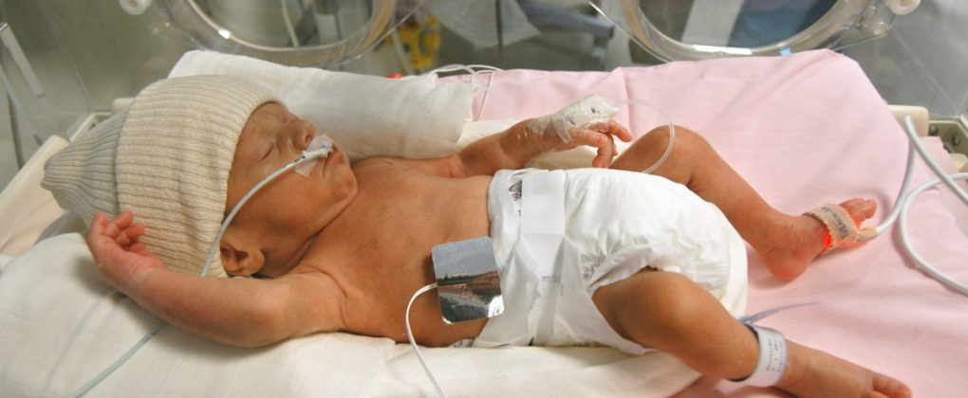

Očkování předčasně narozených dětí

Slide 59
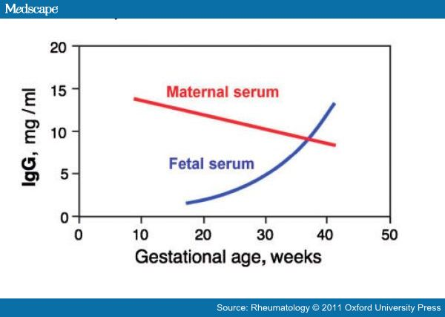
Zvýšené riziko infekce (získání a komplikací) nepřímo úměrné gestačnímu věku a porodní hmotnosti
Příčiny:
nezralý imunitní systém (méně lymfocytů, TLc, BLc, Th, nižší poměr CD4/CD8)
transplacentární transfer většiny mateřských IgG v posledních 4 týdnech gravidity
u nedonošence chybí, kratší nebo žádná protekce
plicní následky mechanické ventilace
onemocnění | RR
IPO | 2,6
IPO < 32 wk | 9,1
IMO | x
Hib | x
pertusse | 1,9
těžká pertusse | 5
RV komplikace a hospitalizace | 2
Chřipka hospitalizace | 2-4
covid | x
Saari TN. Immunization of Preterm and Low Birth Weight Infants. American Academy Of Pediatrics, Clinical Report, Guidance for the Clinician in Rendering Pediatric Care. Pediatrics 2003;112;193-198.
Gaudelus et al. Vaccination du prematuré Archives de Pédiatrie, Volume 14, Issue null, Pages S24-S30.

Slide 60
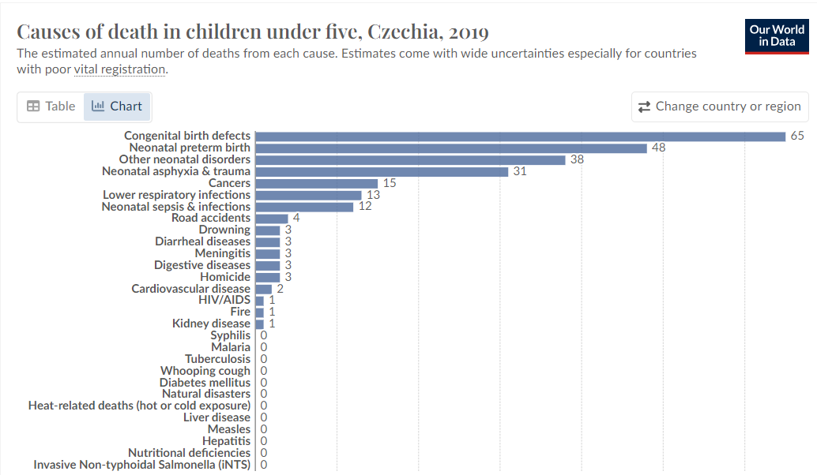
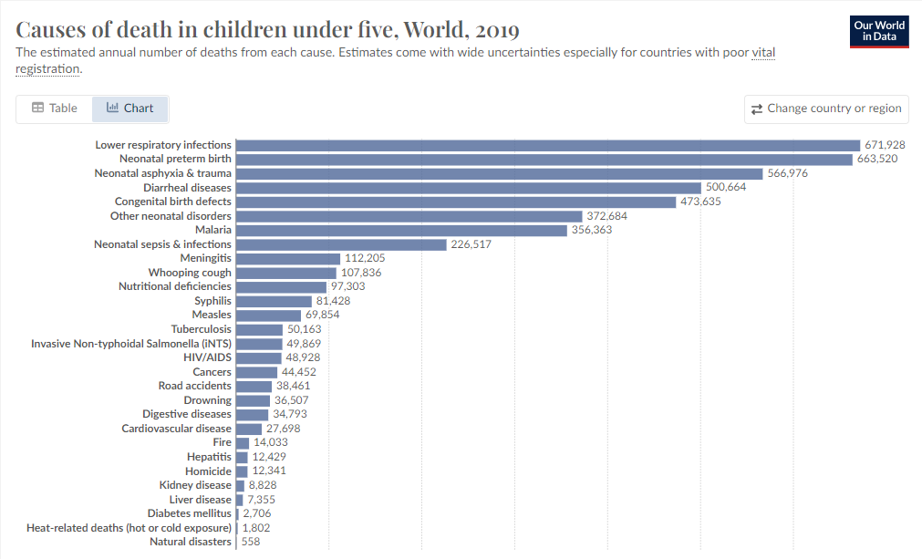
pneumokok, RSV, chřipka, (covid)
rotaviry
pneumook, meningokok, Hib
neočkujeme a nepoptřebujeme
očkujeme a musíme v tom pokračovat
očkujeme a musíme v tom pokračovat
Notes:
https://ourworldindata.org/grapher/causes-of-death-in-children-under-5

Slide 61
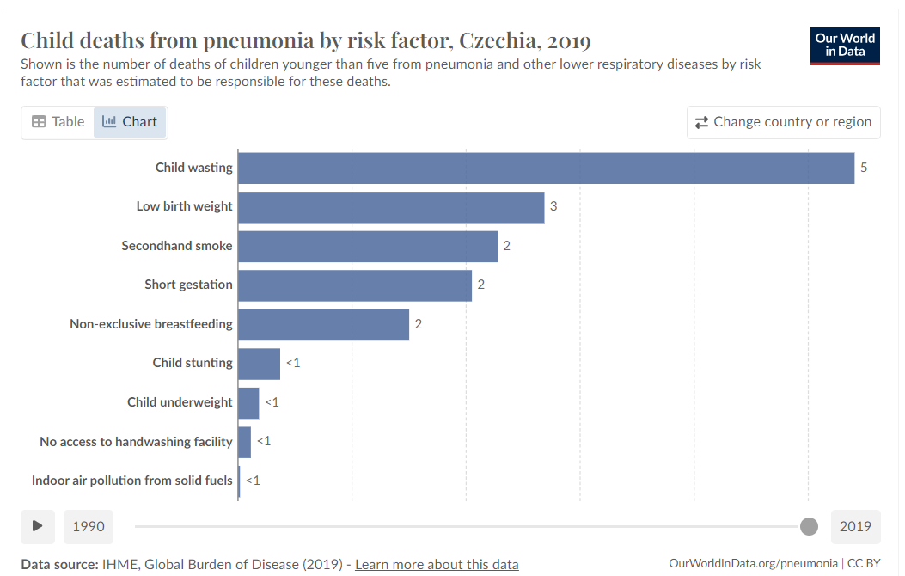

Slide 62
Preventabilní infekce – kojenecký věk
Diftérie
Tetanus
Pertuse
Hepatitis B
Poliomyleitis
H. influenzae typ B
(TB)
S. pneumoniae
N. meningitidis
Rotaviry
Influenza
Covid-19
RSV
Notes:
62

Slide 63
Účinnost a bezpečnost vakcinace
Maturace imunitních reakcí s expozicí antigenům prostředí stejně jako u donošených
Odpověď na vakcinací je více závislá na postnatálním než na gestačním věku
O něco méně imunogenní - nižší GMC a % protekce pro některé antigeny
V převážné většině protektivní titry protilátek
Nežádoucí účinky srovnatelně s donošenými (nebo méně)
Specifické nežádoucí účinky pro VLBW a ELBW: kardiorespirační příhody (nejednotné výsledky studií, nejasný význam)
Saari TN. Immunization of Preterm and Low Birth Weight Infants. American Academy Of Pediatrics, Clinical Report, Guidance for the Clinician in Rendering Pediatric Care. Pediatrics 2003;112;193-198.
Gaudelus et al. Vaccination du prematuré Archives de Pédiatrie, Volume 14, Issue null, Pages S24-S30.
Omeñaca et al. Pediatrics 2005 116:1292-1298; doi:10.1542/peds.2004-2336.
Pourcyrous et al. J Pediatr, 2007; 151:167-172.
Notes:
63

Slide 64
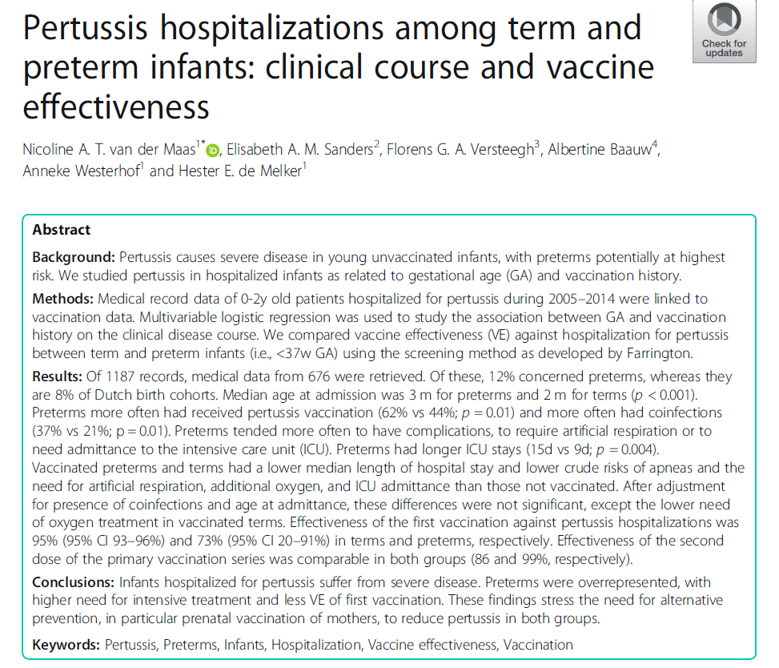
Účinnost v prevenci hospitalizace
RR pro pertusi 1,9
RR pro těžkou pertusi 5,0
1. dávka
FT 95%
PT 73%
2. dávka
FT 99 %
PT 86 %
Notes:
RR pro pertusi 1,9, pro těžkou pertusi 5,0

Slide 65
Pneumokoky
Nezralé děti zvýšené riziko IPO
RR = 2,6, < 32 wk 9,1
Data dostupná pro 13-valentní i 15-valentní vakcínu
Imunogenní a bezpečné
Nežádoucí reakce stejné jako u donošených
Shinefield et al. Efficacy, immunogenicity and safety of heptavalent pneumococcal conjugate vaccine in low birth weight and preterm infants. Pediatr Infect Dis J 2002;21:182--6.
Omeñaca, et al. Immunization of Preterm Infants With 10-Valent Pneumococcal Conjugate Vaccine.
Pediatrics peds.2010-1184

Slide 66
Meningokokové vakcíny
IMO B v roce 2022 16 případů
Z toho kojenci (1 % populace) 4 případy (25 %) - riziko zvýšené 25x
Zvýšené riziko u nedonošených
Vrchol incidence v 5 měsících věku
Předčasně narozený kojenec má nejvyšší riziko IMO
V UK MenB-4C bezpečně očkováno každoročně 800 000 kojenců, včetně všech předčasně narozených
Tully J., Viner R.M., Coen P.G., et al.: Risk and protective factors for meningococcal disease in adolescents: matched cohort study. BMJ. 332:445-450 2006
ZPRÁVY CENTRA EPIDEMIOLOGIE A MIKROBIOLOGIE (SZÚ, PRAHA) 2023

Slide 67
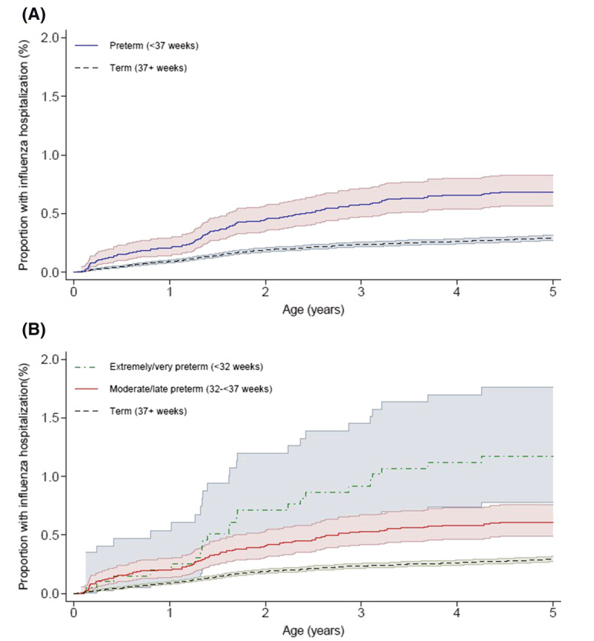
Chřipka
Kumulativní incidence hospitalizace v závislosti na GV
Vyšší morbidita
Další zvýšení morbidity neurologickými, kardiovaskulárními, respiračními a renálními komplikacemi nezralosti
IIV protektivní a bezpečná
1. dávka v 6 měsících (standardní schéma)
Influenza Other Respir Viruses. 2022 Mar; 16(2): 247–254.
Notes:
https://www.ncbi.nlm.nih.gov/pmc/articles/PMC8818812/

Slide 68
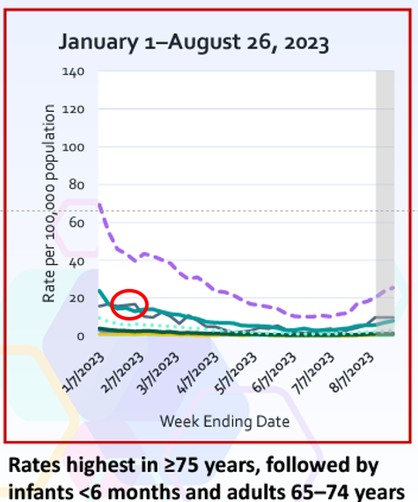
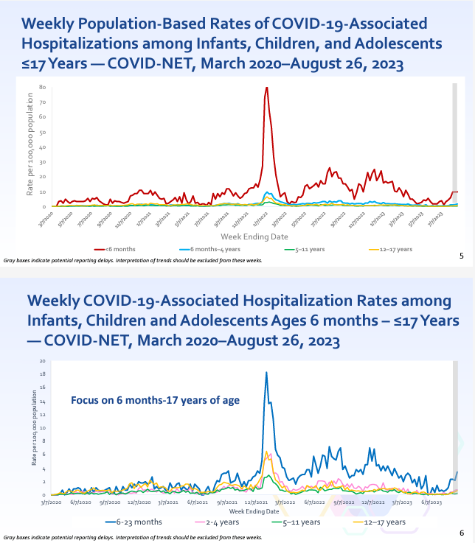

Covid-19 - hospitalizace
< 6 měsíců
6-23 měsíců
https://www.cdc.gov/vaccines/acip/meetings/slides-2023-09-12.html
Notes:
< 6 měsíců

Slide 69
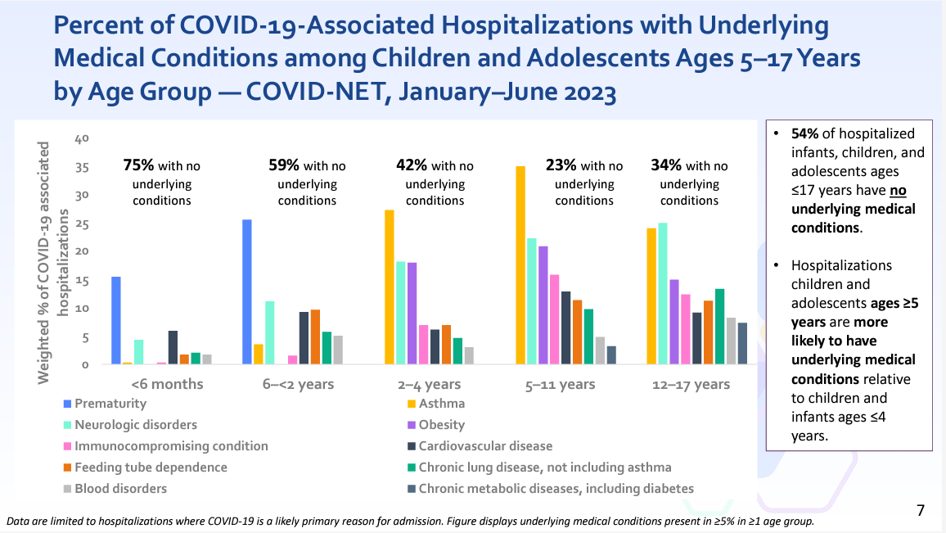

Hospitalizace dětí
https://www.cdc.gov/vaccines/acip/meetings/slides-2023-09-12.html

Slide 70
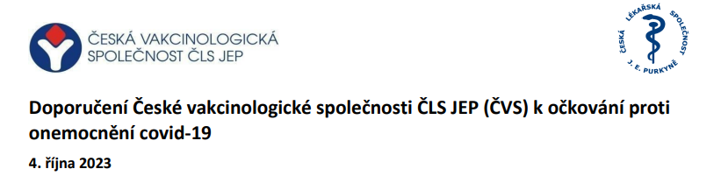
Striktní doporučení pro rizikové skupiny
Věk 60+
Imunokompromitování
Všechna závažná chronická onemocnění
Těhotné ženy
Nedonošené děti
Klienti a zaměstnanci různých pečovatelských zařízení
Zdravotníci
Volné doporučení – může se očkovat, kdo chce – pro nerizikové skupiny
Zdravé děti a zdraví dospělí mladší než 60 let
Pro všechny je benefit vakcinace vyšší než její riziko

Slide 71
Pasivní imunizace a nepřímá ochrana
Očkování v těhotenství = pasivní imunizace
Chřipka
Covid-19
RSV
Pertuse (Tdap)
Imunizace blízkých kontaktů – nepřímá ochrana
Rodina a další členové domácnosti, zdravotnický personál
Chřipka, covid, Tdap
Varicella

Slide 72
Očkování dle chronologického věku
Všechny vyspělé země (např. USA, Kanada, Austrálie, Německo, Rakousko, Francie, Itálie, Velká Británie)
ACIP: doporučení očkovat podle chronologického věku platilo již v roce 1985 (Před 38 lety !)
Recommendations of the Immunization Practices Advisory Committee (ACIP) General Recommendations on Immunization. April 07, 1989 / 38(13);205-206,208-214,219-227. Prematurity. The appropriate age for initiating immunizations in the prematurely born infant is the usual chronologic age. Vaccine doses should not be reduced for preterm infants.
UK (Green Book): It is important that premature infants have their immunisations at the appropriate chronological age, according to the schedule. As the benefit of vaccination is high in this group of infants, vaccination should not be withheld or delayed.
Australian Immunization Handbook: Provided they are medically stable and there are no contraindications to vaccination, preterm infants should receive vaccines according to the recommended schedule at their chronological age, without correction for prematurity.
Immunize Canada: …should be immunized with age-appropriate doses of vaccine at the same chronological age and according to the same schedule as full-term infants, …
Impfplan Österreich 2023: Im Allgemeinen werden die Impfungen von Frühgeborenen (bei stabilem Zustand) nach dem chronologischen Alter (und nicht nach dem Schwangerschaftsalter) verabreicht.

Slide 73

Společné doporučení ČVS a ČNeoS
Všechny předčasně narozené děti se očkují podle chronologického věku
Před propuštěním z novorozeneckého oddělení nebo bezprostředně po propuštění
Propouštěcí zpráva by měla obsahovat doporučení k včasnému očkování
Indikované očkovací látky
Hexa 3+1
PCV 3+1
MenB 2+1, (MenACWY)
RV
Chřipka a covid-19 v 6 měsících
Pasivní RSV imunizace podle aktuálně platného doporučení
Včasné boostery ve 12 měsících
Dostupné na webu:
https://vakcinace.eu/doporuceni-a-stanoviska/doporuceni-ceske-vakcinologicke-spolecnosti-cls-jep-a-ceske-neonatologicke-spolecnosti

Slide 74
Imunokompromitující stavy (imunosuprese, imunodeficit, porucha imunokompetence)
nejsložitější situace ve vakcinologii
zvýšené riziko získání preventabilních infekcí
zvýšené riziko komplikací preventabilních infekcí
zvýšené riziko nežádoucích účinků replikujících živých očkovacích látek
neživé vakcíny nemají při imunokompromisech žádná specifická rizika
snížená imunogenita - účinnost očkovacích látek
zajištění včasné ochrany x zajištění dostatečné imunogenity x minimalizace rizika nežádoucích účinků vakcín

Slide 75
Imunokompromitující stavy jako indikace
typ vakcíny
riziko získání infekce
riziko komplikací
charakter a stupeň imunokompromitujícího stavu
předpokládané trvání imunokompromitujícího stavu
všeobecně živé vakcíny kontraindikované
neživé vakcíny nejsou kontraindikované
podání neživé vakcíny není nikdy významná chyba
nepodání indikované neživé vakcíny může být kritická chyba

Slide 76
Imunokompromitující stavy - klasifikace
primární
B-lymfocty
T-lymfocyty
fagocytóza
komplement
sekundární
onkologická onemocnění
imunosupresivní a radiační terapie
HIV/AIDS
asplenie
eculizumab (inhibice komplementu)

Slide 77
Imunokompromitující stavy - neživé vakcíny
vždy očkovat
chřipka (IIV)
covid-19 (COV-mRNA)
pneumo (PCV, event. PCV - PPV23)
ostatní nejsou kontraindikované
časování
odklad do částečného nebo úplného obnovení imunokompetence (např. HPV)
naopak imunodeficity specifickou indikací (např. meningokokové vakcíny)

Slide 78
Imunokompromitující stavy - primární imunodeficity
B-lymfocyty
mírné, např. selektivní deficit IgA: KI pouze BCG, jinak vše očkovat dle věku
závažné, např. Bruton, CVID: KI BCG, MMR, MMRV, naopak očkovat VAR
T-lymfocyty: všechny živé KI
fagocytóza: při CGD KI BCG, při ostatních všechny živé
komplement: není KI, důležité očkovat pneumo, meningo

Slide 79
Imunokompromitující stavy - sekundární imunodeficity
onkologická onemocnění, imunosupresivní a radiační terapie:
IIV, COV-mRNA,PCV vždy očkovat !!!
ostatní neživé pečlivé časování (dosažení dostatečné imunogenity)
KI: BCG, MMR
VAR individuálně, závislost na stupni imunosuprese, benefit může převyšovat riziko (např. nízké dávky MTX)
HIV/AIDS: závislost na stupni imunodeficitu
asplenie: KI pouze LAIV (! pneumo, meningo)
eculizumab (inhibice komplementu): není KI (! pneumo, meningo)
chronické renální onemocnění - selhání: není KI (! pneumo)

Slide 80
Imunokompromitující stavy jako indikace
typ vakcíny
riziko získání infekce
riziko komplikací
charakter a stupeň imunokompromitujícího stavu
předpokládané trvání imunokompromitujícího stavu
všeobecně živé vakcíny kontraindikované
neživé vakcíny nejsou kontraindikované
podání neživé vakcíny není nikdy významná chyba
nepodání indikované neživé vakcíny může být kritická chyba

Slide 81
Imunokompromitující stavy - klasifikace
primární
B-lymfocty
T-lymfocyty
fagocytóza
komplement
sekundární
onkologická onemocnění
imunosupresivní a radiační terapie
HIV/AIDS
asplenie
eculizumab (inhibice komplementu)

Slide 82
Imunokompromitující stavy - neživé vakcíny
vždy očkovat
chřipka (IIV)
covid-19 (COV-mRNA)
pneumo (PCV, event. PCV - PPV23)
ostatní nejsou kontraindikované
časování
odklad do částečného nebo úplného obnovení imunokompetence (např. HPV)
naopak imunodeficity specifickou indikací (např. meningokokové vakcíny)

Slide 83
Imunokompromitující stavy - primární imunodeficity
B-lymfocyty
mírné, např. selektivní deficit IgA: KI pouze BCG, jinak vše očkovat dle věku
závažné, např. Bruton, CVID: KI BCG, MMR, MMRV, naopak očkovat VAR
T-lymfocyty: všechny živé KI
fagocytóza: při CGD KI BCG, při ostatních všechny živé
komplement: není KI, důležité očkovat pneumo, meningo

Slide 84
Imunokompromitující stavy - sekundární imunodeficity
onkologická onemocnění, imunosupresivní a radiační terapie:
IIV, COV-mRNA,PCV vždy očkovat !!!
ostatní neživé pečlivé časování (dosažení dostatečné imunogenity)
KI: BCG, MMR
VAR individuálně, závislost na stupni imunosuprese, benefit může převyšovat riziko (např. nízké dávky MTX)
HIV/AIDS: závislost na stupni imunodeficitu
asplenie: KI pouze LAIV (! pneumo, meningo)
eculizumab (inhibice komplementu): není KI (! pneumo, meningo)
chronické renální onemocnění - selhání: není KI (! pneumo)

Slide 85
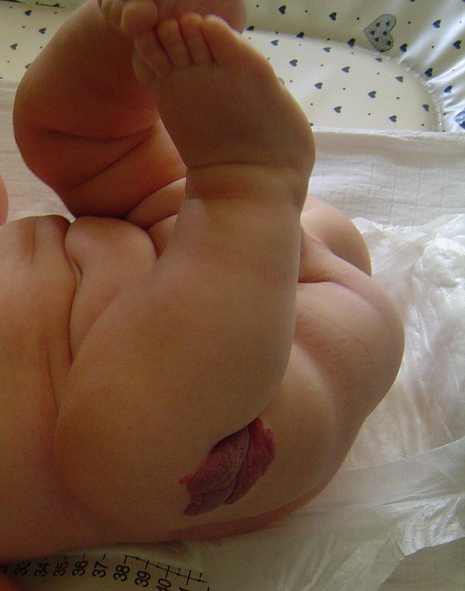
Imunodeficit (kazuistika)
4-měsíční kojenec (v roce 2006)
Velmi slabé socioekonomické prostředí, s matkou v azylovém domě, matka silná kuřačka
Na specializovaném pracovišti indikace vysoké dávky kortikosteroidů z důvodu hemangiomatosy (prednison téměř 5 mg/kg/d)
Stejné pracoviště doporučuje ukončit veškerá očkování do vysazení terapie (v plánu dlouhodobě) a vyšetření imunoglobulinů
Správné doporučení: řádné očkování, tehdy DTP/Hib, HepB (možno odložit), IPV (případně možno odložení OPV), velmi důležité PCV7 a TIV
Notes:
Speciální situace bych rád ukázal na konkrétních případech a vybíral jsem situace, které nejsou příliš vzácné a kterých by šlo v cele ČR vyhledat velké množství. Na obrázku je 4 měsíční kojenec s velmi slabého socioekonomického prostředí, který žil se svou matkou, silnou kuřačkou v azylovém domě. Na specializovaném pracovišti mu byl ordinován prednison v dávce téměř 5 mg/kg/d z důvodu hemangiomatosy a zároveň bylo doporučeno ukončit veškerá očkování až do vysazení terapie, která se plánovala dlouhodobě. Toto doporučení chlapce mohlo ohrozit závažným průběhem preventabilních infekčních onemocnění, byl ve velmi rizikovém věku, žil v rizikovém prostředí a dostával významně imunosupresivní terapii. Jedinou vakcínou, která byla v té době kontraindikována byla OPV, kterou bylo možno nahradit IPV nebo ji odložit do vysazení terapie, protože neexistovalo riziko expozice poliovirům. Naopak velmi důležité bylo chlapce očkovat DTP/Hib zejména s ohledem na riziko pertuse, ale i Hib, dále pak PCV a v 6 měsících TIV.

Slide 86

Autoimunitní nemoci (kazuistika)
4-letá dívka
V 1,5 roce diagnostikována JIA
Dlouhodobá terapie MTX
Do té doby očkována BCG, DTP/Hib,
MMR (1 dávka) a OPV (4 dávky)
Od diagnosy se podařilo naočkovat jen PCV7, PPSV23, TIV a MIV
Další indikované vakcíny:
MenC, HepA, TBEV
Kontraindikace: MMR
1 dávka před zahájením imunosupresivní terapie
vysoká pravděpodobnost účinnosti 1. dávky
nízké riziko expozice díky proočkovanosti v ČR
Notes:
Na obrázku jsou kolena 4-leté dívky, které byla v 1,5 roce diagnostikována juvenilní idiopatická artritida. Dívka je na dlouhodobé terapii MTX. Před nástupem onemocnění byla očkována BCG vakcínou, DTP/Hib vakcínou, 1 dávkou MMR vakcíny a 4 dávkami OPV. Od provedení diagnosy se podařilo dívce naočkovat pouze pneumokokové a chřipkové vakcíny. Pro tuto dívku jsou dále indikovány meningokoková konjugovaná vakcína, HepA vakcína a KE vakcína z důvodu zvýšeného rizika díky imunosupresivní terapii, v případě HepA vakcíny i zvýšení rizika komplikací potenciálně hepatotoxickou terapií. MMR vakcína bude kontraindikována, dívka byla řádně očkována 1. dávkou ještě před zahájením imunosupresivní terapie a lze předpokládat účinnost této dávky vakcíny. Riziko expozice bude navíc díky vysoké proočkovanosti české populace nízké.

Slide 87
Autoimunitní nemoci (kazuistika) – pokračování Indikace varicelové vakcíny ?
Anti-VZV IgG negativní
Expozice nevyhnutelná, infekce vysoce pravděpodobná, vysoké riziko komplikací
Postexpoziční pasivní imunizace (VZIG)¹, antivirová léčba
Studie 2008 (Brazílie) - bezpečnost a účinnost vakcinace u pacientů s JIA léčených MTX a kortikosteroidy²
Doporučení pro očkování HIV+ pacientů VV a imunosuprimovaných pacientů zosterovou vakcínou
Prospěch očkování varicelovou vakcínou může převyšovat riziko (není evidence-based)
ACIP, Prevention of Varicella. MMWR. June 22, 2007 / 56(RR04);1-40. 2. Pileggi GS . Arthritis Care Res 2010.
Notes:
Problém varicely je ale o něco komplikovanější. Dívce byla odebrána krev na serologické vyšetření anti-VZV IgG protilátek a podle očekávání byl tento výsledek negativní. Expozice varicele je v našich podmínkách nevyhnutelná a infekce vysoce pravděpodobná, s vysokým rizikem komplikací. Postexpoziční profylaxe VZIG je sice indikována, nicméně je velmi obtížně dostupná a finančně velmi náročná. Při rozvoji onemocnění je též indikována běžně dostupná antivirová léčba acyklovirem. V roce 2008 byla publikována brazilská studie prokazující bezpečnost a účinnost VV u pacientů s JIA léčených systémovými kortikosteroidy a MTX. Navíc existují specifická doporučení pro očkování HIV+ pacientů varicelovou vakcínou a imunosuprimovaných pacientů zosterovou vakcínou, obsahující významně vyšší množství Oka viru. V celkovém součtu lze předpokládat, že prospěch očkování varicelovou vakcínou bude převyšovat riziko, nicméně tento postup v současné době není dostatečně podložen důkazy.

Slide 88
Autoimunitní onemocnění
Nejsou kontraindikací žádné vakcíny
Zvýšené riziko infekcí způsobené základním onemocněním i jeho léčbou
Léčba se může stát kontraindikací a snižovat účinnost vakcinace
Vhodné řádné doočkování ještě před nasazením imunosupresivní terapie
Wraith DC, Goldman M, Lambert P-H. Vaccination and autoimmune disease: what is the evidence ? Lancet 2003; 362:1659-66.
Notes:
Autoimunitní onemocnění ze své podstaty nejsou kontraindikací žádné vakcíny. Tato onemocnění a jejich léčba zvyšují riziko preventabilních infekčních nemocí. Léčba autoimunitních poruch se může stát kontraindikací a snižovat účinnost vakcinace, a proto je vhodné řádné doočkování ještě před nasazením imunosupresivní terapie.

Slide 89

Očkování zdravotníků:
zvýšené riziko získání infekcí
vyšší riziko komplikací v dospělosti (rubella, varicella, hepatitis B)
zvýšené riziko přenosu na vysoce rizikové pacienty (imunokompromitovaní, těhotné, chronicky nemocní, …)
Očkování:
ochrana vlastní osoby (a své rodiny)
ochrana pacientů

Slide 90


Slide 91
Guidelines
USA:
Centers for Disease Control and Prevention (CDC)
Advisory Committee on Immunization Practices (ACIP)
American Academy of Pediatrics (AAP)
Association for Professionals in Infection Control and Epidemiology
Austrálie:
THE AUSTRALIAN IMMUNISATION HANDBOOK 10TH EDITION
Kanada:
Canadian Immunization Guide: Part 3 - Vaccination of Specific Populations
WHO:
Implementation guide for vaccination of health workers (75 stránek)

Slide 92


Slide 93

60+ s chronickými onemocněními, 75+ všichni
For HCP who perform tasks that may involve exposure to blood or body fluids, obtain antibody serology 1–2 months
věková indikace + lab. pracovníci rutinně exponovaní N. meningitidis

Slide 94


Slide 95




Slide 96

Proočkovanost HCP proti chřipce, USA
https://www.cdc.gov/fluvaxview/coverage-by-season/health-care-personnel-coverage-2023-24.html
Notes:
Proočkovanost HCP proti chřipce, USA

Slide 97

Zarděnky, spalničky, příušnice (MMR)
Evidence imunity:
dokumentované 2 dávky vakcíny (pro zarděnky stačí 1 dávka)
laboratorní evidence imunity
laboratorní potvrzení nemoci
narození před rokem 1957 (USA)
pro zdravotníky zvažovat očkování
při epidemii očkování
AAP ročník narození pro zarděnky neuznává (očkovat), pro spalničky a příušnice „should consider recommending two doses“
Při epidemii příušnic možnost zvážení 3. dávky
V ČR očkovány ročníky (není evidence imunity)
Spalničky 1968
Zarděnky ženy 1970, muži 1985
Příušnice 1985
Očkování všech dospělých, kteří nemají evidenci imunity
USA | R
Austrálie | R
David J. Weber, Erica S. Shenoy. Vaccines for health care personnel. In: The Vaccines, 8th Edition.

Slide 98


Varicella
Vysoce infekční
Komplikace v dospělosti, hospitalizace (1-2% dospělých)
Těhotné ženy – kongenitální varicelový syndrom
Perinatální přenos – neonatální varicela (vysoká smrtnost)
Těžké komplikace a úmrtí u imunokompromitovaných
David J. Weber, Erica S. Shenoy. Vaccines for health care personnel. In: The Vaccines, 8th Edition.

Slide 99
Varicella
Evidence imunity:
2 dávky vakcíny
serologický průkaz imunity (protilátky) nebo lab. potvrzená nemoc
lékařem dg. varicella nebo herpes zoster (nebo lékařem potvrzená anamnéza)
(anamnéza varicely od pacienta nebo jeho rodiče) v USA neplatí, nemůže platit pro zdravotníky
(v nejasných – mírných - případech epidemiologická anamnéza - v kontextu epidemie nebo kontakt v předcházejících 3 týdnech) - neplatí pro zdravotníky
ročník narození není pro zdravotníky uznáván jako evidence imunity
USA | R
Austrálie | R
David J. Weber, Erica S. Shenoy. Vaccines for health care personnel. In: The Vaccines, 8th Edition.
Notes:
written documentation of vaccination with 2 doses of varicella vaccine,
laboratory evidence of immunity§§§ or laboratory confirmation of disease,
diagnosis or verification of a history of varicella disease by a health-care provider,¶¶¶ or
diagnosis or verification of a history of HZ by a health-care provider.

Slide 100
Doporučení České vakcinologické společnosti ČLS JEP pro očkování proti planým neštovicím (varicele). Aktualizace 1.3. 2024 (1. verze z 13. prosince 2023)
Za vnímavé jsou považovány všechny osoby, které nemají tzv. evidenci imunity. Za evidenci imunity se považuje jedno nebo více z uvedených údajů:
Anamnestický údaj o prodělání planých neštovic nebo pásového oparu v minulosti. Za pozitivní anamnestický údaj se uznává i údaj od pacienta, resp. rodiče/zákonného zástupce, pokud ho lékař považuje za dostatečně věrohodný. V případech se spornou a nejistou anamnézou se osoba za imunní nepovažuje. U imunokompromitovaných osob se za evidenci imunity považují pouze dokumentované plané neštovice diagnostikované lékařem.
Dokumentované očkování 2 dávkami vakcíny proti varicele v intervalu nejméně 28 dní mezi dávkami.
Pozitivita protilátek anti-VZV IgG.
Věk 40 let a více. Toto věkové kritérium neplatí u žen, které jsou těhotné nebo do budoucna plánují těhotenství, u imunokompromitovaných osob a u zdravotníků, kteří mají zvýšené riziko expozice varicele. U těchto osob se doporučuje provést vyšetření protilátek anti-VZV IgG.

Slide 101
Pertuse
Preexpoziční profylaxe: všichni (nejen zdravotníci) 1 dávka Tdap (Boostrix)
Opakovat každých 10 let (vakcína neposkytuje ochranu na celých 10 let)
Neexistuje „evidence imunity“, všichni mají být očkovaní
Nevyšetřovat protilátky (není korelát protekce)
USA | R
Austrálie | R
David J. Weber, Erica S. Shenoy. Vaccines for health care personnel. In: The Vaccines, 8th Edition.

Slide 102

Healthcare personnel (HCP) with documentation of a complete series of HepB vaccine but no documentation of anti-HBs ≥10 mIU/mL who are at risk for occupational blood or body fluid exposure might undergo anti-HBs testing upon hire or matriculation.
Hepatitis B
Testing HCP with documentation of complete HepB vaccination for anti-HBs upon hire or matriculation (i.e., pre-exposure assessment of prior response to HepB vaccination), followed by …, helps to ensure that HCP will be protected if they have an exposure to HBV-containing blood or body fluids.
CDC. Prevention of Hepatitis B Virus Infection in the United States. Recommendations of the Advisory Committee on Immunization Practices. MMWR, 2018; 67(RR1):1–30.

Slide 103
Všichni zdravotníci mají být imunní nebo se očkovat (ochrana vlastní a bezpečnost pacientů)
Parotitis (příušnice)
Morbilli (spalničky)
Rubella (zarděnky)
Varicella (plané neštovice)
Pertussis (černý kašel)
Influenza (očkování každý rok)
Covid-19 (očkování každý rok)
Hepatitis B
Všichni by měli být očkováni dalšími vakcínami indikovanými na základě věku a dalších faktorů

Slide 104


Slide 105


Slide 106


